Slide 1
Caro Game
Nhóm 1
Lại Minh Thông
Nguyễn Thành Nam

Slide 2
Nội dung
1. Giao diện.
2. Kịch bản game.
3. Lưu game.
4. Load game.
5. Các chức năng phụ.

Slide 3
Giao diện game

Slide 4
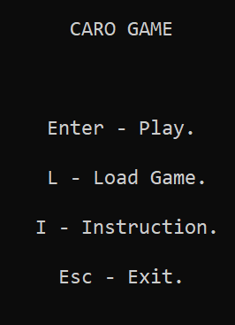
Menu
Main menu của game sẽ được hiện lên giữa màn hình sao khi chạy chương trình:

Slide 5
Từ đây, người dùng có thể lựa chọn những theo ý của người dung bằng cách nhấn những phim tương ứng như:
Enter – Bắt đầu game mới.
L – Tải lại game đã lưu.
I – Hương dẫn cách chơi.
Esc – Thoát game.

Slide 6
Kịch bản game

Slide 7
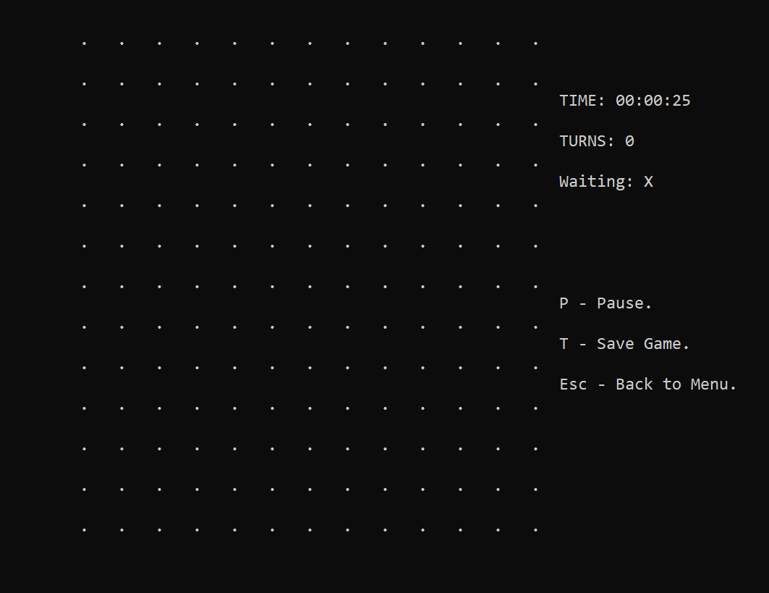
Khi người dùng chọn phím Enter khi đang ở menu chính, bàn cờ sẽ in lên giữa màn hình.
Lúc này, 2 người chơi sẽ sẽ dụng các phím W / A / S / D để di chuyển tương ứng lên / trái / xuống / phải quang bàn cờ.
Và nhấn Enter để đi một nước tại vị trí hiện tại trên bàn cờ.

Slide 8



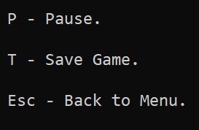
Ở phía bên trái màn hình sẽ có những thông số hiển thị cho người chơi như:
TIME: Thời gian của ván hiện tại. (hh/mm/ss)
TURNS: Số nước đã đi của cả 2 người chơi.
Waiting: Lượt của người chơi hiện tại.
Các nút trợ năng khác như:
P – Dừng game.
T – Để lưu lại quá trình hiện tại
Esc – Quay về menu chính.

Slide 9
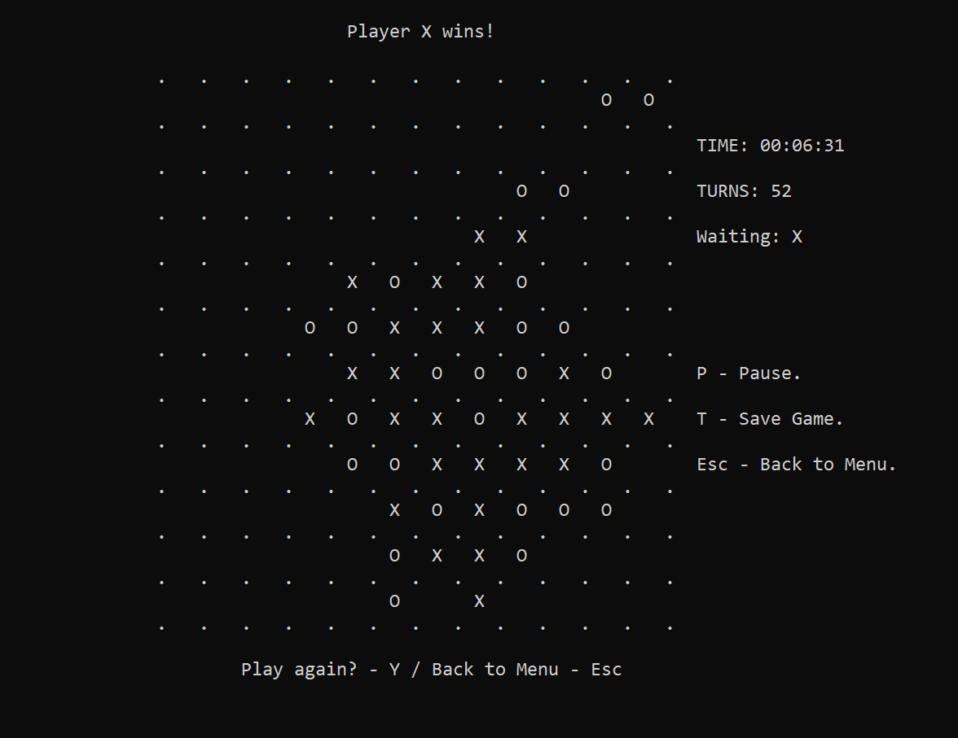
Khi 1 trong 2 người chơi thắng chương trình sẽ chúc mừng người chơi đó.
Sử dụng phím Y để chơi lại hoặc Esc để quay lại menu.

Slide 10
Lưu game

Slide 11
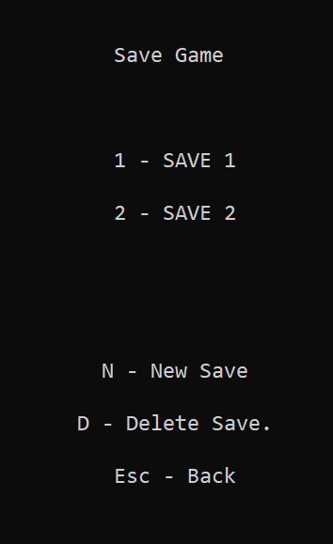
Trong quá trình chơi, người chơi có thể dùng phím T để mở menu lưu game.
Từ đây, người dùng có thể sử dụng các số trên bàn phím 1, 2,… Để chọn chỉ số tương ứng với tên file để lưu vào.
VD: chọn số X sẽ tương ứng với file SAVE X.txt

Slide 12
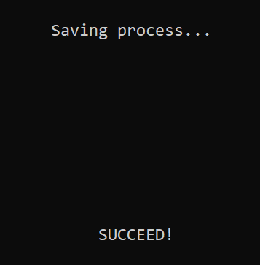
Nếu không có lỗi và quá trình lưu hoàn thành tốt thì chương trình sẽ thông báo “SUCCEED!” lên màn hình và tự động quay lại game.

Slide 13



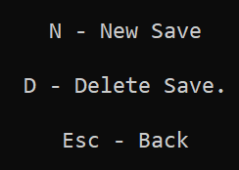
Ngoài ra, người dùng có thể sử dụng các phím để thực hiện các câu lệnh như:
N – Lưu vào file mới.
D – Mở menu xóa file để thực hiện thao tác xóa.
Esc – Trở lại game.

Slide 14
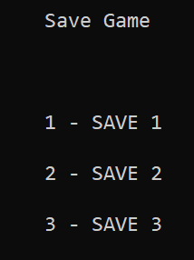
Khi người dùng thực hiện lưu game vào file mới thì chương trình sẽ tự động tạo 1 file mới với chỉ số kế tiếp.

Slide 15
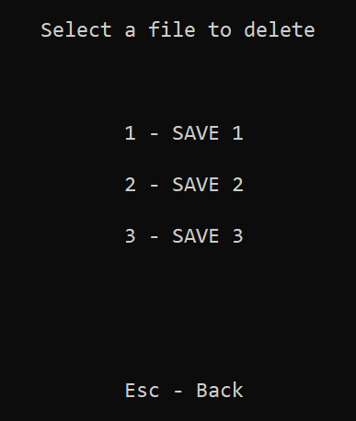
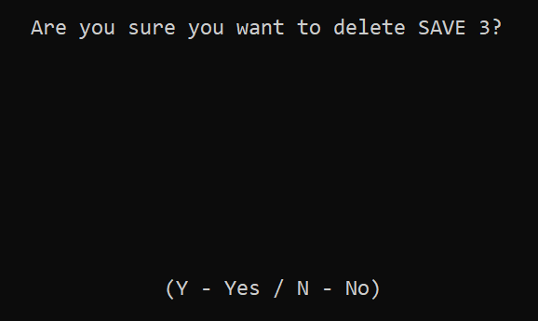

Khi người dung thực hiện thao tác xóa file, menu để xóa các files sẽ được hiện lên giữa màn hình.
- Lúc này, chương trình sẽ yêu cầu người dùng -nhập vào chỉ số file tương ứng cần xóa và xác nhận file đang muốn xóa.
- Sử dụng phím Y để xóa file, N sẽ đưa về lại menu lưu game.
- Nếu xóa thành công chương trình sẽ xuất thông báo lên màn hình.

Slide 16
Load game

Slide 17
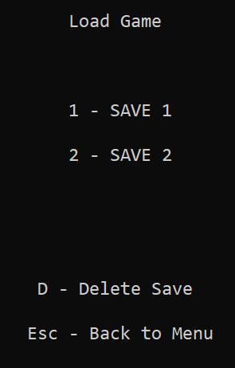
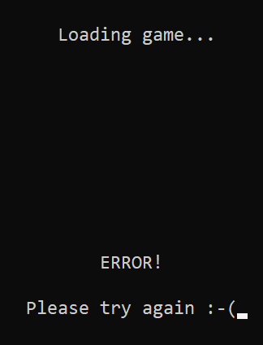
Sử dụng phím L ở menu chính của game để load lại 1 game đã lưu từ file.
- Tương tự như thao tác lưu, sử dụng các phím số để chọn file cần load có chỉ số tương ứng.
- Sau đó, chương trình sẽ đọc file và xuất ra bàn cờ ngay sau khi đọc xong.
- Nếu không đọc được file màn hình sẽ báo lỗi và yêu cầu người dùng thử lại.
- Tương tự như thao tác lưu game, menu load game cũng cho phép người dùng xóa file ở menu xóa.

Slide 18
Các chức năng phụ

Slide 19
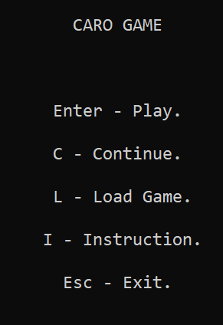
Sử dụng phím C ở menu chính của game để quay lại game.
- Khi người chơi sử dụng Esc để quay lại menu chính. Chương trình sẽ lưu game tạm thời vào file SAVE_AUTO.txt và menu sẽ hiện thêm chức năng:
- Sử dụng phím ‘C’ sẽ load lại game trước đó.

Slide 20
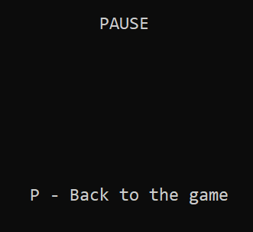

Sử dụng phím P đang lúc trong game để tạm dừng.
- Khi sử dụng phím P trong lúc chơi sẽ dừng thời gian trong game lại.
- Sử dụng phím P tiếp sẽ tiếp tục ván và đếm thời gian trong game.

Slide 21
- Cách xây dựng và cài đặt game sẽ nằm trong file document CaroProject.docx.
- Mã nguồn:
https://github.com/ThongLai/caro_Proj
https://drive.google.com/file/d/1ajjoy8YVId_Pa-hbNDtHiWqjpNiJ1l8-/view?usp=sharing

Slide 22
Cảm ơn thầy và các bạn đã theo dõi

